Slide 1



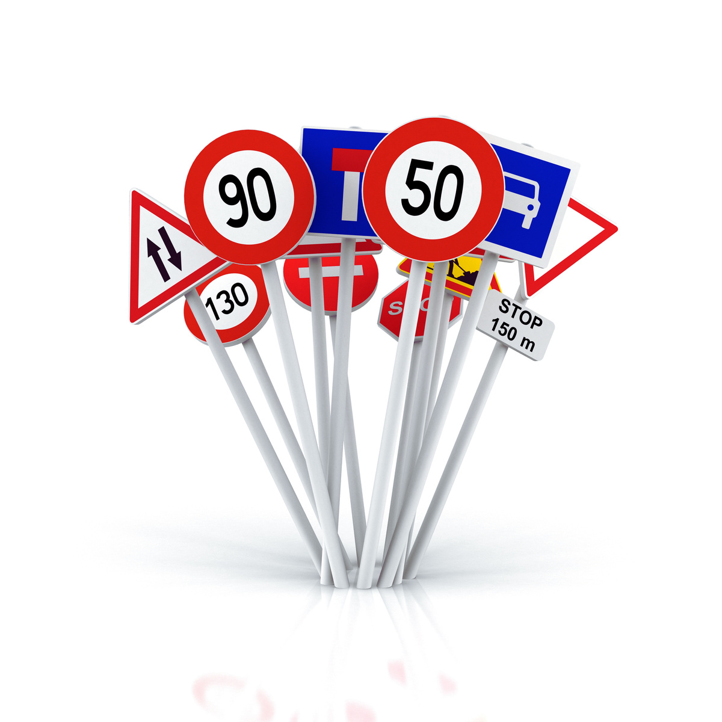

PROJET DE FIN DE MODULE
L'INTELLIGENCE ARTIFICIELLE
Détection
et classification
des signaux routière
Deep Learning
Encadré par :
Réalisée par :
Mr EL RHARRAS Abdessamad
AHDI Aya
Notes:
Bonjour à toutes et à tous.
Aujourd’hui, je vais vous présenter un sujet passionnant : la détection et la classification des panneaux routiers avec le Deep Learning.Ce projet a été encadré par Monsieur EL RHARRAS Abdessamad et réalisé par moi-même, AHDI Aya, dans le cadre de notre projet de fin de module en intelligence artificielle.
Le Deep Learning permet d’innover dans de nombreux domaines, notamment la sécurité routière.Notre projet montre comment ces technologies peuvent aider les systèmes intelligents à reconnaître les panneaux et à améliorer la sécurité et le confort de conduite.(pause – regard vers le public)

Slide 2
















Plan
Réalisation
Outils et Technologies
Introduction
Démonstration
Conclusion
Contexte du projet
Problématique
Solution
Notes:
Pour structurer cette présentation, nous allons suivre ce plan :
Introduction et problématique,
Réalisation du projet,
Outils et technologies utilisés,
Conclusion et perspectives.
Chaque partie nous permettra de mieux comprendre notre démarche et nos résultats.
(pause – transition)

Slide 3
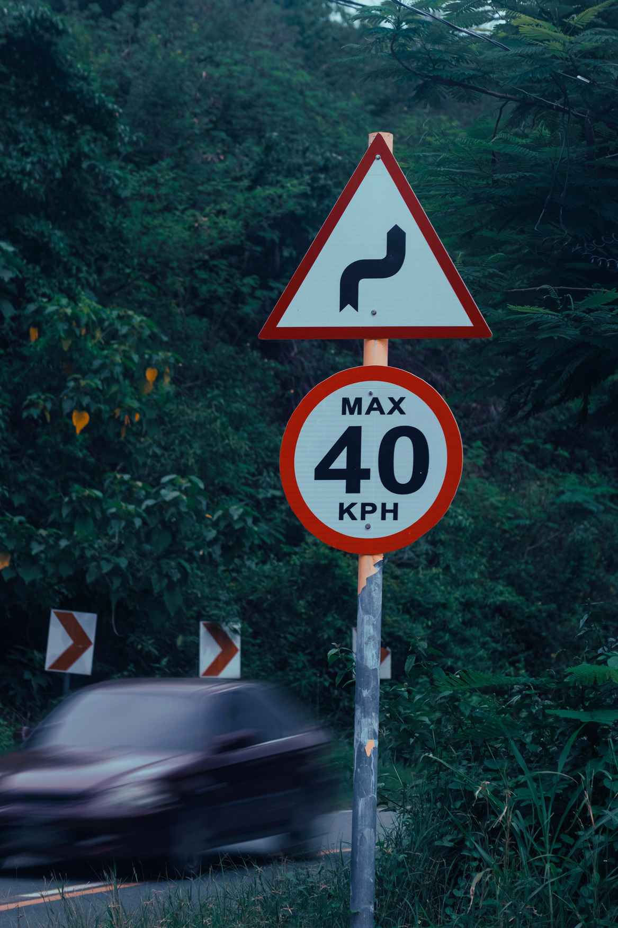
Introduction
La signalisation routière regroupe l’ensemble des panneaux et signes installés sur les routes afin de garantir la sécurité des usagers. Elle sert à informer sur les dangers, à indiquer les règles de circulation et à guider les conducteurs dans leurs déplacements.
Problématique :
01
Augmentation de nombre des accident de routes
03
Mauvaise vision de la route
02
04
La naissance du monde automatise et des lot
La fatigue et le stress
01
Notes:
La sécurité routière est un enjeu majeur.Le nombre d’accidents augmente chaque année, à cause de la fatigue, le stress, ou encore de mauvaises conditions de visibilité comme la nuit ou le brouillard.Avec l’émergence des véhicules intelligents et de l’IoT, il devient crucial de créer des systèmes capables de reconnaître automatiquement les panneaux pour assister le conducteur et réduire les risques.

Slide 4
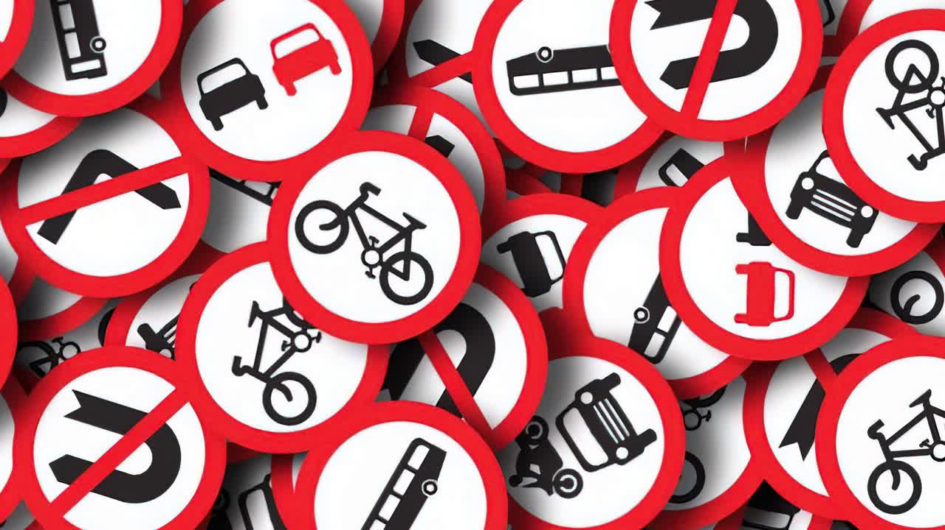

Solution & Objectifs
Développement d’un modèle de vision par intelligence artificielle capable de détecter les panneaux de signalisation routière en temps réel, afin d’améliorer la sécurité et d’assister le conducteur.
02
Notes:
Notre solution repose sur le Deep Learning.
L’objectif est de développer un système capable de détecter et classifier automatiquement les panneaux à partir d’images ou de flux vidéo.
Les objectifs principaux sont :
entraîner un modèle performant,
reconnaître correctement les panneaux,
et améliorer la sécurité routière.

Slide 5
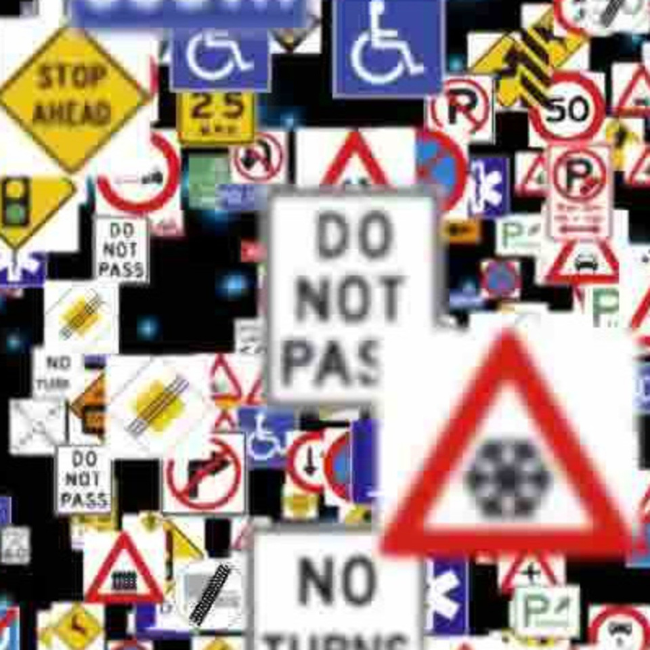



DataSet
GTSRB - German Traffic Sign Recognition Benchmark
Une base de données de référence pour la reconnaissance des panneaux de signalisation. Elle regroupe des milliers d’images de panneaux allemands répartis en 43 classes et est couramment utilisée pour entraîner et tester des modèles de vision par ordinateur.
60%
Entrainement
20%
Teste
20%
Validation
04
Notes:
Nous avons utilisé le GTSRB, un dataset de référence pour la reconnaissance des panneaux.
Il contient des milliers d’images réparties en 43 classes, ce qui permet d’entraîner un modèle robuste.
Les données sont réparties ainsi : 60 % entraînement, 20 % validation, 20 % test, pour garantir la précision et la fiabilité du modèle.

Slide 6


Algorithme
Modèle de réseau de neurones artificiels utilisant la vision par ordinateur et l’apprentissage profond pour la reconnaissance et la détection des panneaux routiers en temps réel.
Entrées
neurone de sortie
Neurones
05
Notes:
Notre modèle repose sur un réseau de neurones artificiels, inspiré du cerveau humain.
Le neurone d’entrée reçoit les informations, ici les images ou pixels des panneaux.
Les neurones intermédiaires analysent et extraient les caractéristiques importantes : formes, couleurs, textures.
Le neurone de sortie fournit la classe du panneau détecté.

Slide 7
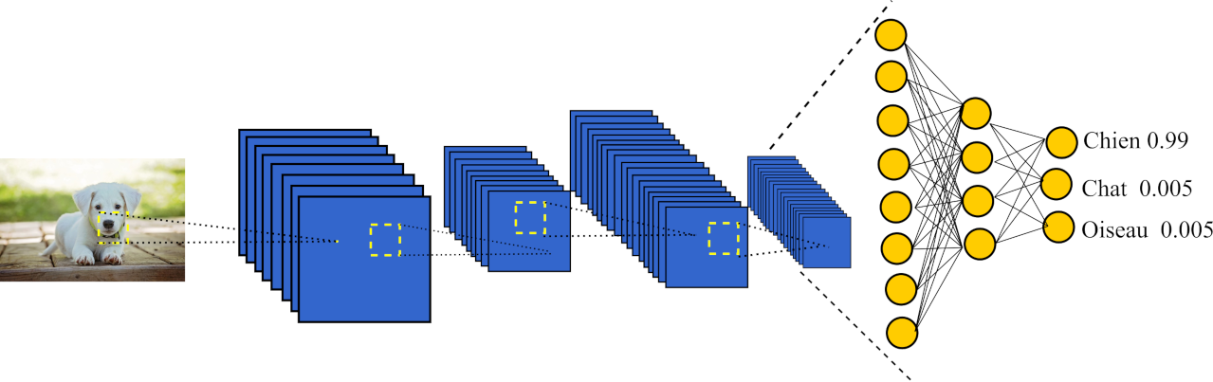
Algorithme
Model basé sur Réseaux de neurones convolutifs
06
Notes:
Pour améliorer la reconnaissance, nous utilisons un CNN.
Les couches de convolution appliquent des filtres pour détecter automatiquement les bords, formes et textures.
Le pooling réduit la taille des images tout en conservant les informations importantes, rendant le modèle plus rapide et robuste.
Les couches de sortie classent les panneaux, permettant une reconnaissance précise et efficace.

Slide 8


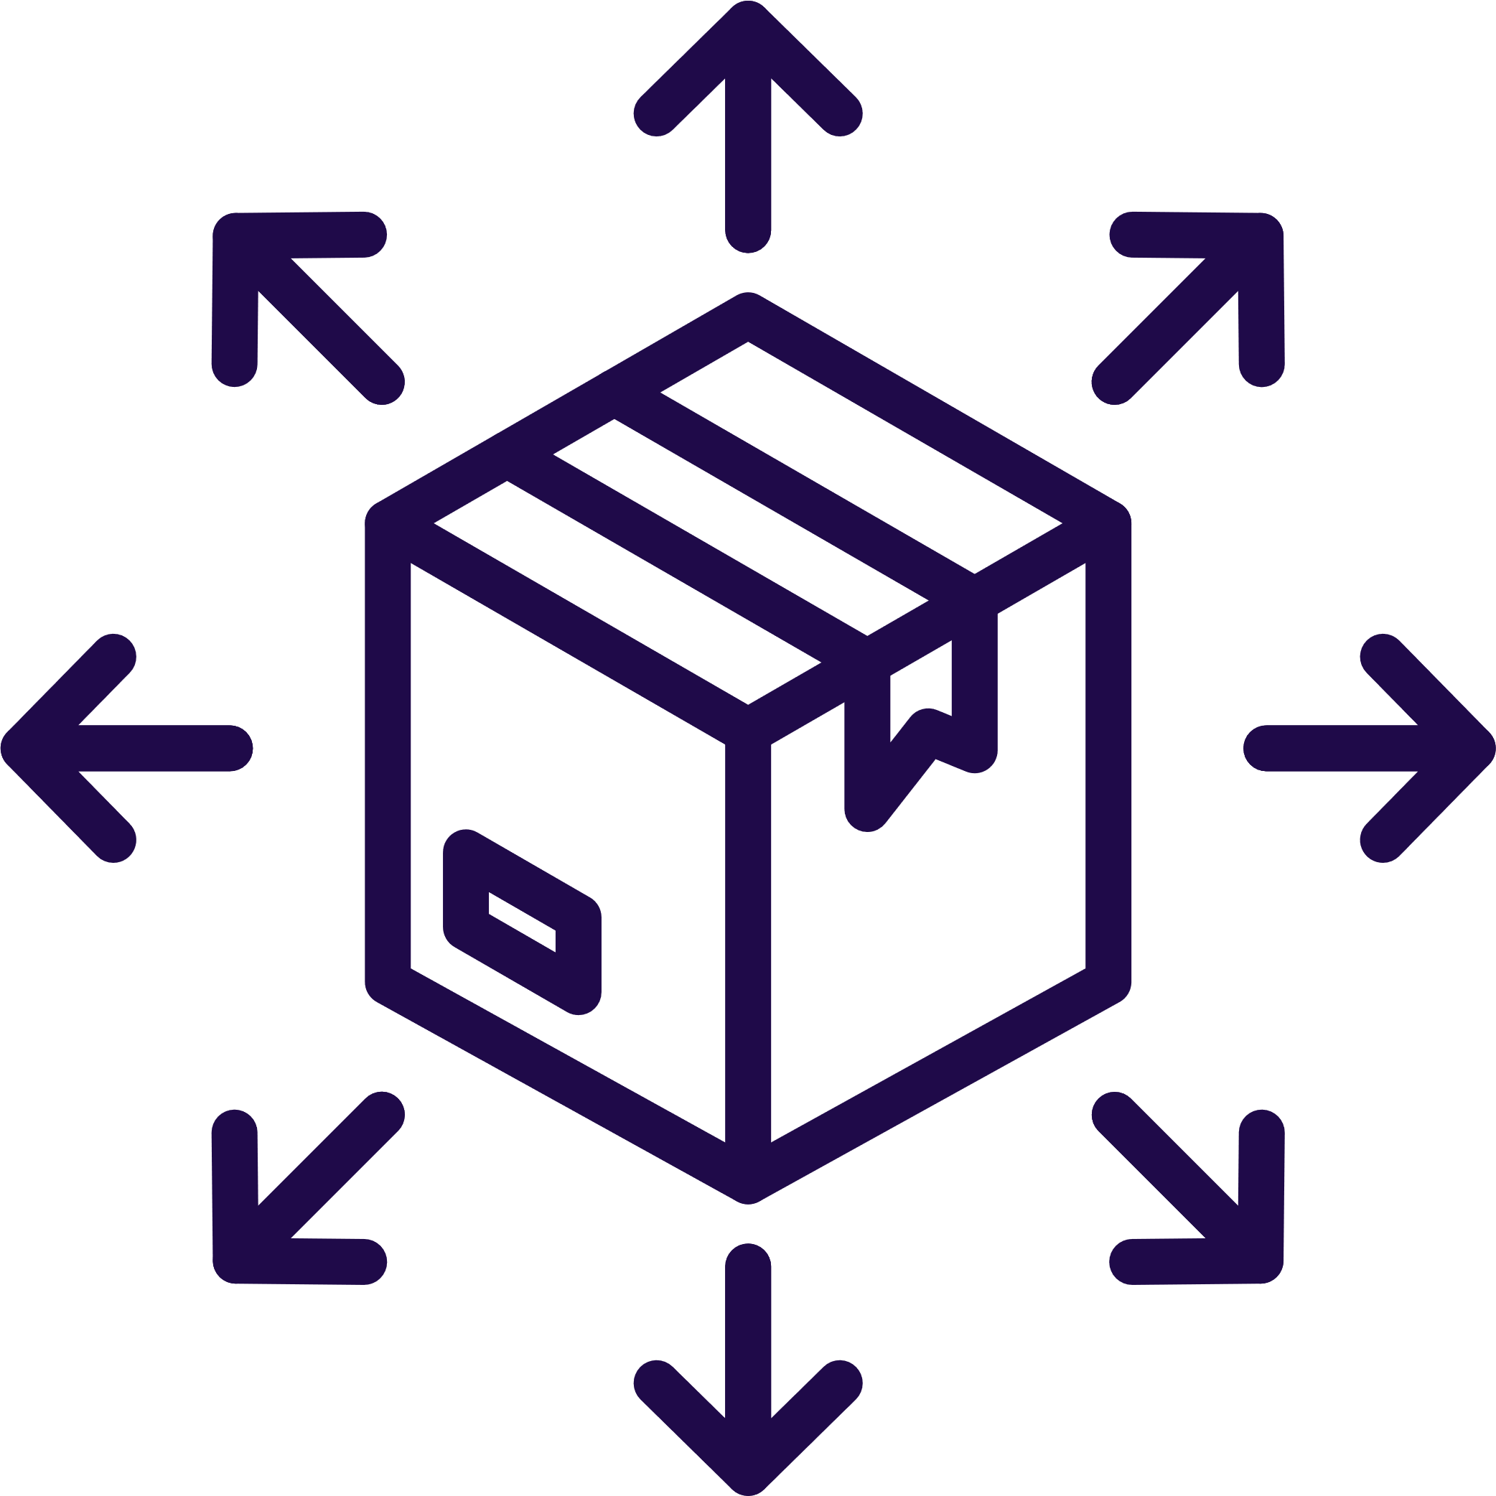







Démarche suivi
Dataset
Teste
Classification
Entrainement
Model CNN
Validation
Sauvegarde
07
Notes:
Voici la démarche suivie :
Le CNN est alimenté par le dataset, puis il est entraîné pour apprendre à reconnaître les panneaux.
Ensuite, nous validons la performance sur des données de validation, puis nous testons le modèle sur de nouvelles images.
Enfin, le modèle est sauvegardé pour être utilisé dans des applications réelles.

Slide 9






Outils et technologies
Les bibliothéque de python utilisées pour le traitement d’images et le développement du modèle de vision par intelligence artificielle:
TensorFlow
Keras
Pandas
08
Notes:
Nous avons utilisé plusieurs bibliothèques Python :
TensorFlow et Keras pour construire et entraîner le modèle,
OpenCV pour traiter les images,
Pandas pour gérer les données,
NumPy pour les calculs numériques,
Matplotlib pour visualiser les résultats.

Slide 10



Outils et technologies
Le développement et les tests du modèle sont réalisés à l’aide de logiciels tels que :
PyCharm
Google Colab
Google chrome
09
Notes:
Les logiciels utilisés sont :
PyCharm, pour écrire le code,
Google Colab, pour entraîner le modèle sur GPU,
Google Chrome, pour visualiser notre application avec Streamlit.

Slide 11
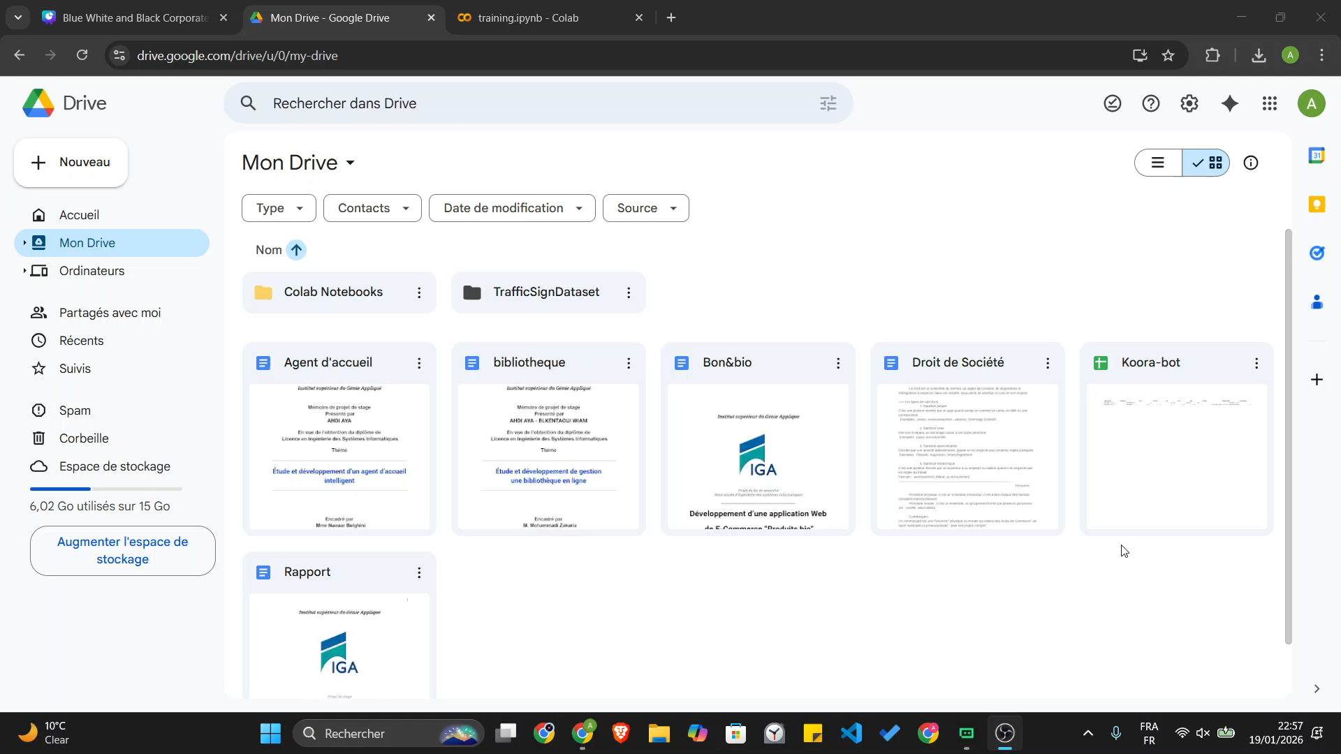
Démonstration
10
Notes:
(Lancer la vidéo ou la démo en direct de l’application RoadSign AI)

Slide 12
Conclusion
RoadSign AI montre que le Deep Learning peut reconnaître et classer les panneaux routiers en temps réel, contribuant ainsi à améliorer la sécurité routière.
Améliorations possibles
Idée d’application mobile
  Enrichir le dataset avec plus de panneaux et des conditions variées : nuit, brouillard, pluie.
  Optimiser le modèle pour qu’il fonctionne sur les appareils mobiles.
  Ajouter une alerte sonore ou visuelle pour assister le conducteur en temps réel.
Une application qui filme la route, détecte les panneaux en direct et alerte le conducteur des dangers, tout en améliorant le modèle grâce à l’apprentissage continu.
11
Notes:
En conclusion, RoadSign AI montre que le Deep Learning peut reconnaître et classer les panneaux en temps réel, améliorant ainsi la sécurité routière.
Améliorations possibles : Enrichir le dataset avec plus de panneaux et des conditions variées : nuit, brouillard, pluie.
Optimiser le modèle pour qu’il fonctionne sur les appareils mobiles.
Ajouter une alerte sonore ou visuelle pour assister le conducteur.
Idée d’application mobile : Une application qui filme la route, détecte les panneaux en direct et alerte le conducteur, tout en améliorant le modèle grâce à l’apprentissage continu.

Slide 13
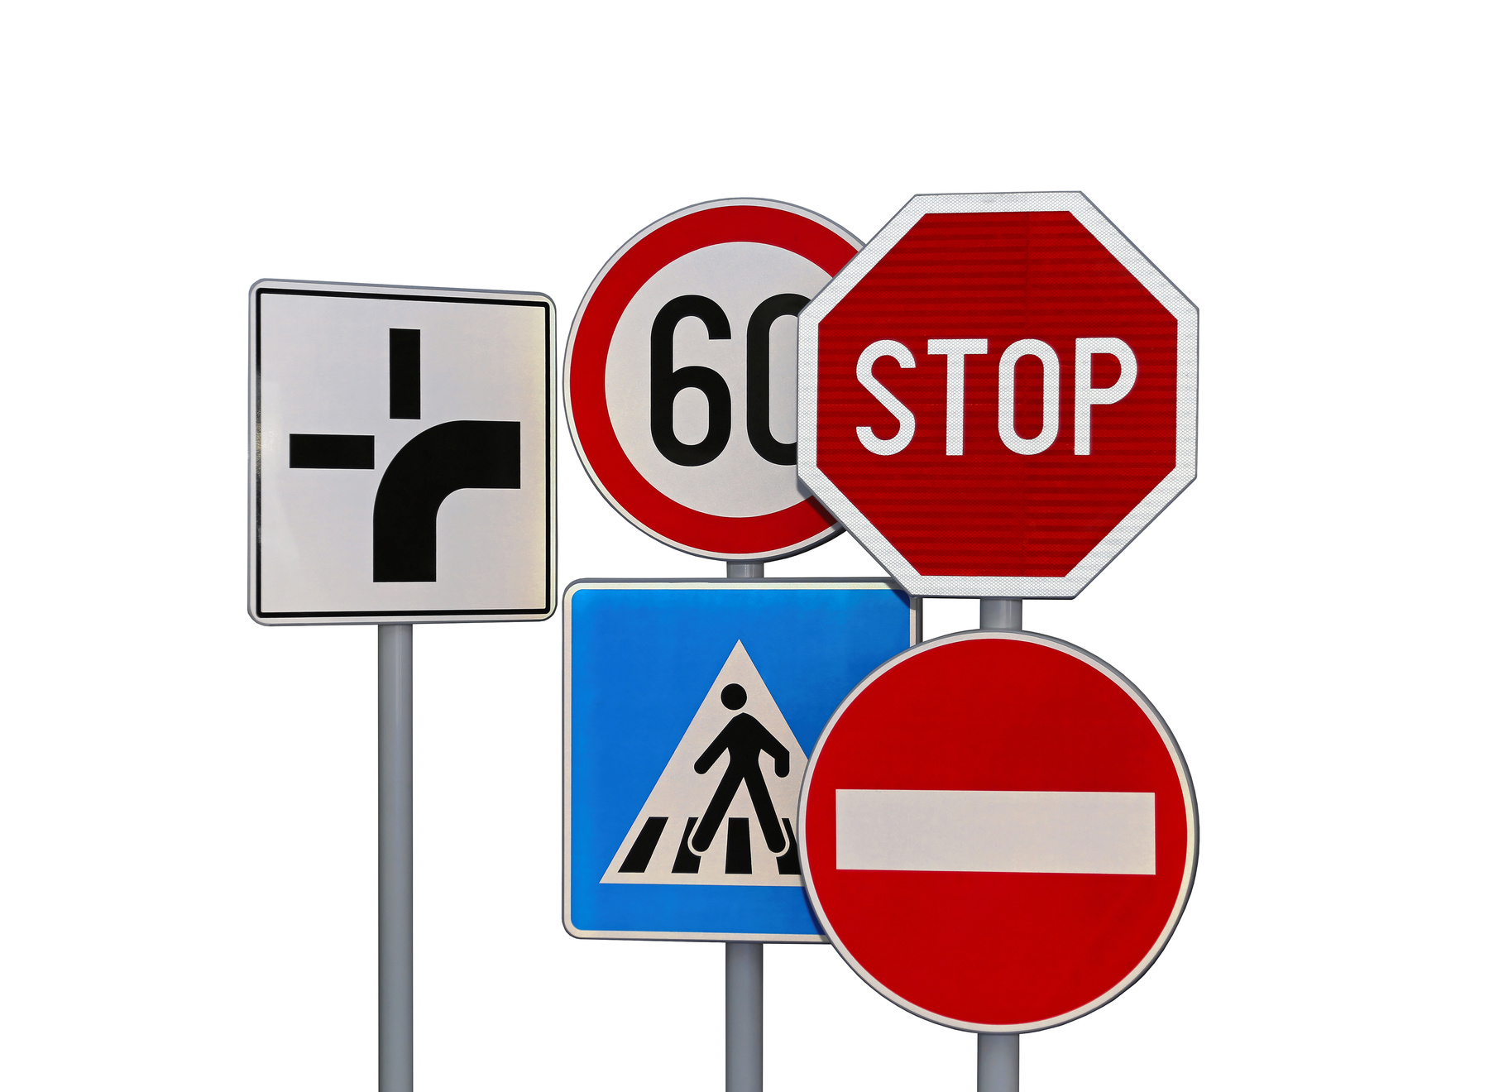
Merci
de Votre Attention
Notes:
Merci de votre attention !
(Pause, contact visuel, fin de présentation avant questions)

